Slide 1
Deep Q-Learning hướng dẫn máy tính chơi game

Slide 2
Mục tiêu
Tìm hiểu sơ lược về thuật toán học tăng cường Deep Q-Learning.
Xây dựng được môi trường cơ bản để sử dụng Deep Q-Learning.
Huấn luyện với môi trường đạt kết quả khả quan.
Tiền đề để sử dụng Deep Q-Learning cho các dự án khác.

Slide 3
Nội dung:
1. Xây dựng môi trường.
2. Xây dựng DQN đơn giản để huấn luyện dựa trên môi trường.

Slide 4
1. Xây dựng môi trường
a) Thư viện pygame
Thư viện của Python, tập hợp các module được thiết kế riêng để lập trình game.
Có thể hoạt động trên nhiều nền tảng, hệ điều hành khác nhau.
Xây dựng các trò chơi chạy trên nhiều nền tảng như Windows, Mac, Linux hoặc trên cả thiết bị di động.

Slide 5
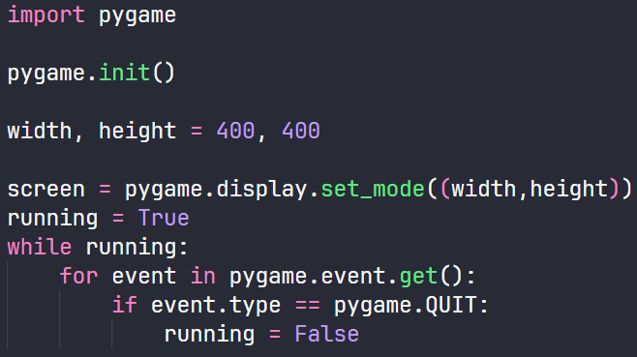
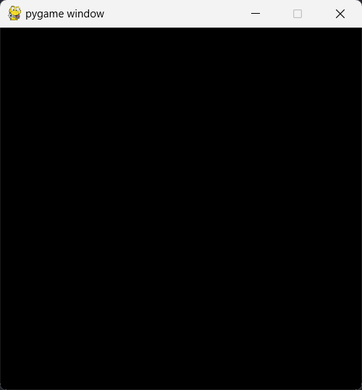
1. Xây dựng môi trường
a) Thư viện pygame
x
Một chương trình đơn giản với pygame
y
Kết quả

Slide 6
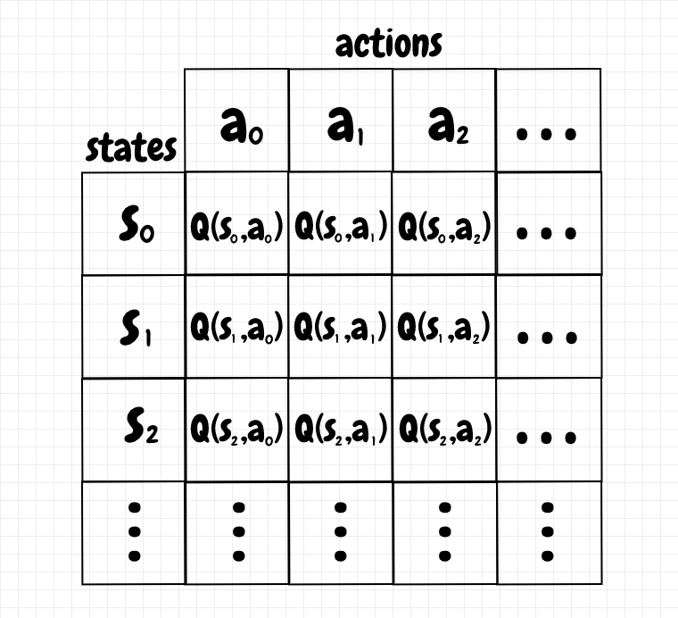
*Q-Learning
Là một thuật toán Reinforcement Learning, giúp cho máy tính học được cách tương tác với môi trường thông qua các action và reward.
Các khái niệm trong Q-Learning:
Agent.
Goal.
State.
Action.
Reward.
Environment.
Ngoài ra còn có các khái niệm về thông số learning rate,discount factor, Q value,…
Agent thực hiện các action qua đó nhận được các reward, thông qua reward nhận được để xây dựng look-up table gọi là Q table.
Dựa vào Q table để lựa chọn action tối ưu nhất.

Slide 7
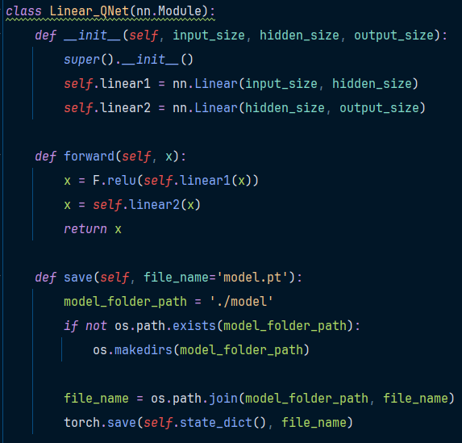
2. Xây dựng DQN đơn giản để huấn luyện dựa trên môi trường.
a) Lớp Linear_QNet (mạng nơ-ron)
Có 3 tham số đầu vào.
Hàm forward xác định logic truyền thuận của mạng.
Hàm save để lưu model sau khi train. Có thể tiếp tục sử dụng để train hoặc dùng để chơi game.
Model là trạng thái của mạng bao gồm trọng số (weight) và bias.
Lớp này ước lượng hàm giá trị Q, từ đó đưa ra dự đoán cho cặp trạng thái – hành động (state – action).

Slide 8
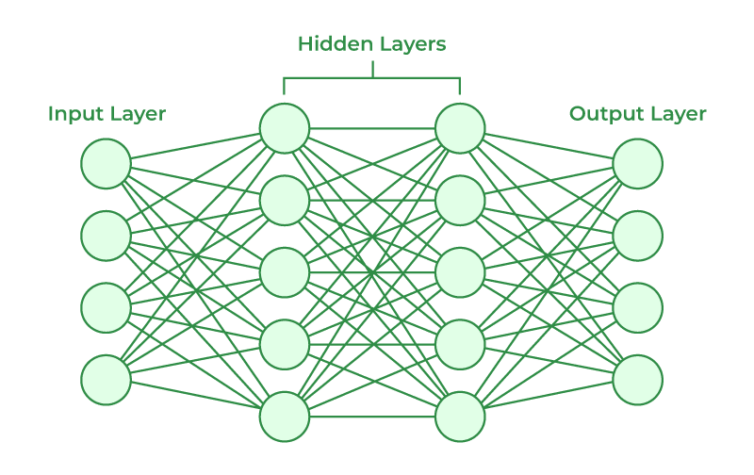
(Nguồn geeksforgeeks)

Slide 9
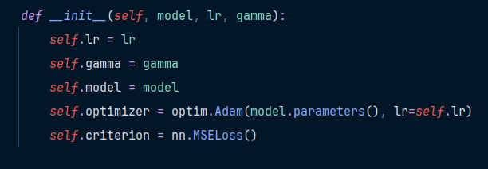
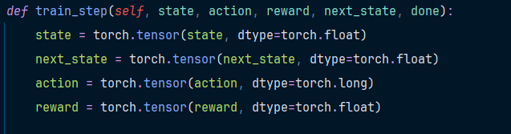
2. Xây dựng DQN đơn giản để huấn luyện dựa trên môi trường.
b) Lớp QTrainer
Khởi tạo: learning rate(lr), gamma.
Bộ tối ưu hóa Adam để điều chỉnh thay đổi trong mạng dựa trên tốc độ học lr.
Hàm mất mát MSE(mean squared error) đo lường độ lệch giữa giá trị Q dự đoán và Q mục tiêu.
Hàm train_step chuyển đổi các tham số đầu vào thành các tensor pytorch để chuẩn bị thực hiện dự đoán dựa trên model.

Slide 10
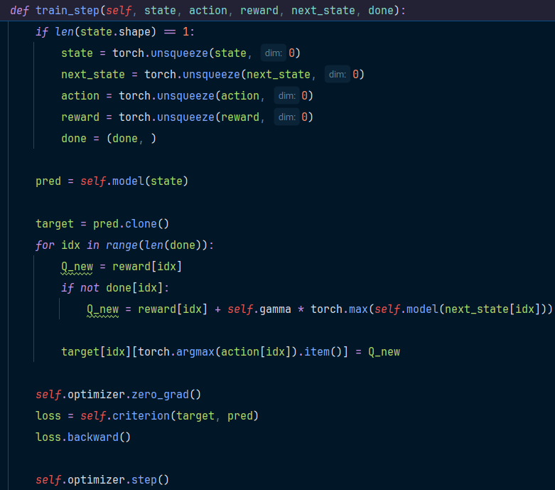
2. Xây dựng DQN đơn giản để huấn luyện dựa trên môi trường.
b) Lớp QTrainer
Kiểm tra state là mẫu đơn(simple sample) và thực hiện chuyển đổi thành batch mẫu nếu cần.
Sử dụng model để dự đoán Q cho trạng thái hiện tại(pred).
Tính toán Q cho trạng thái tiếp theo dựa trên phương trình Bellman.
Cập nhật giá trị Q mục tiêu cho hành động đã thực hiện.
Tính toán mất mát bằng hàm MSE, tính toán gradient của mất mát.
Cập nhật trọng số cho mạng.

Slide 11
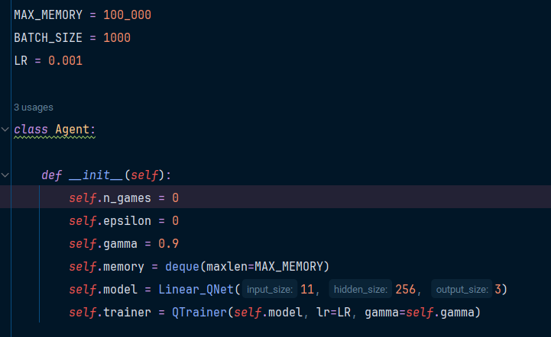
2. Xây dựng DQN đơn giản để huấn luyện dựa trên môi trường.
c) Lớp Agent
Khởi tạo: memory – bộ nhớ replay lưu trữ bản ghi kinh nghiệm của agent, là hàng đợi với maxlen=MAX_MEMORY.
Model từ lớp Linear_QNet với 11 nút đầu vào, 256 ẩn và 3 nút đầu ra.
Trainer từ lớp Qtrainer với model vừa khởi tạo, lr = LR = 0.001, gamma = 0.9.
Khởi tạo các thông số cơ bản chuẩn bị cho việc huấn luyện.

Slide 12
2. Xây dựng DQN đơn giản để huấn luyện dựa trên môi trường.
c) Lớp Agent
Khởi tạo: memory – bộ nhớ replay lưu trữ bản ghi kinh nghiệm của agent, là hàng đợi với maxlen=MAX_MEMORY.
Model từ lớp Linear_QNet với 11 nút đầu vào, 256 ẩn và 3 nút đầu ra.
Trainer từ lớp Qtrainer với model vừa khởi tạo, lr = LR = 0.001, gamma = 0.9.
Khởi tạo các thông số cơ bản chuẩn bị cho việc huấn luyện. Các quá trình huấn luyện ở code.

Slide 13
2. Xây dựng DQN đơn giản để huấn luyện dựa trên môi trường.
c) Lớp Agent
Các hàm dùng để train:
get_state(): dùng để lấy trạng thái hiện tại của agent.
remember(): lưu các trải nghiệm vào memory (deque).
train_long_memory(), train_short_memory(): huấn luyện dựa trên batch mẫu từ memort hoặc mẫu đơn lẻ.
get_action(): chọn action random hoặc action lấy từ dữ liệu đã huấn luyện.
train(): thực hiện quá trình train bằng cách lặp lại các action cho agent học tập.

Slide 14
CÁC NGUỒN THAM KHẢO
Giới thiệu về học tăng cường và ứng dụng Deep Q-Learning chơi game CartPole, Nguyen Viet Anh (Xem tại đây)
Tìm hiểu và dạy máy tính chơi game bằng Deep Q-Learning, Mì AI (Video:Xem tại đây, Github: Xem tại đây)
Python + PyTorch + Pygame Reinforcement Learning – Train an AI to Play Snake, freeCodeCamp.org (Video:Xem tại đây, Github:Xem tại đây)

